Slide 1
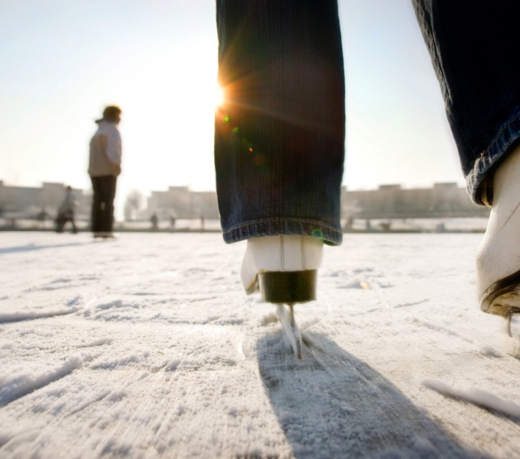
Ļaujiet uzņēmumam Margie’s Travel saplānot jūsu nākamās ziemas brīvdienas!
Ja vēlaties ceļot, sazinieties ar uzņēmumu Margie’s Travel — tā ir labākā ceļojumu aģentūra. Mēs sniedzam savus pakalpojumus Kurzemes apkārtnē jau vairāk nekā 20 gadu un lepojamies ar to, ka varam piedāvāt izcilus pakalpojumus un esam saglabājuši nevainojamu reputāciju attiecībā uz kvalitāti un mērķu īstenošanu.
margie’s travel
margie’s travel
Galvenā iela 5
Liepāja, LV-3414
371 67 123 456
www.margiestravel.com
Notes:
Lai mainītu šo brošūru, aizstājiet mūsu satura paraugu ar paša izveidotu saturu. Ja labāk vēlaties visu veidot no sākuma pats, cilnē Sākums nospiediet pogu Jauns slaids, lai ievietotu jaunu lapu. Tagad tukšajos vietturos varat ievadīt savu tekstu un attēlus. Ja virsrakstu, apakšvirsrakstu vai pamatteksta ievietošanai ir nepieciešams vairāk vietturu, nokopējiet kādu no esošajiem vietturiem un pēc tam velciet jauno vietturi uz tam paredzēto vietu.
Vai esat ievērojis, ka tagad tiek rādītas arī locījuma vietas? Tās ir pavisam gaišas, bet ja nevēlaties tās attēlot savā brošūrā, pirms drukāšanas varat tās atlasīt un izdzēst.

Slide 2
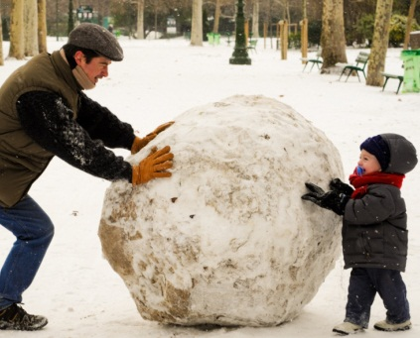
Margie’s Travel piedāvā šādus pakalpojumus:
“Par aģentūru Margie’s Travel varam stāstīt tikai to labāku ikvienam, kas vēlas dzirdēt. Ceļojot ar šo aģentūru, tiek piepildītas visas vēlēšanās un atrisināta ikviena sarežģīta situācija.”
- Alīda Zvirbule
Mūsu pakalpojumos ietilpst:
Jebkāda veida ceļojumu rezervācija
Ātras, izsmeļošas un kompetentas atbildes uz zvaniem un jautājumiem
Informēti un pieredzējuši aģenti
Starptautiski pakalpojumi
Atļauju un vīzu kārtošana
Ekskursiju plānošana
Viesnīcu, aviobiļešu, transporta organizēšana
Ceļojuma apdrošināšana
Alīda Zvirbule un viņas ģimenes locekļi nekad nebija braukuši ārpus Liepājas robežām un šoreiz vēlējās doties ziemas brīvdienās, bet bija nobažījušies, ka varētu saslimt vai apmaldīties kādā svešā valstī. Mūsu aģents noorganizēja nevainojamas brīvdienas, piedāvājot kontrolsarakstus, informāciju par uzticamām kontaktpersonām brīvdienu pavadīšanas vietā, kā arī citus resursus. Ģimene atgriezās sajūsmināta un ar prieku plāno nākamo ceļojumu.
Mēs ne tikai veicam visas ar ceļojumu saistītās rezervācijas: mēs varam palīdzēt jums īstenot jūsu sapņu ceļojumu, ja vien izklāstīsiet mums savas idejas par to, ko vēlaties piedzīvot.
Mēs lepojamies ar to, ka mūsu ceļojumu aģentūru ir iecienījuši tādi vietējie uzņēmumi kā Northwind Traders, Contoso Limited un Adventure Works.

